Slide 1
Proyecto Quellaveco
Agosto 2021

Slide 2


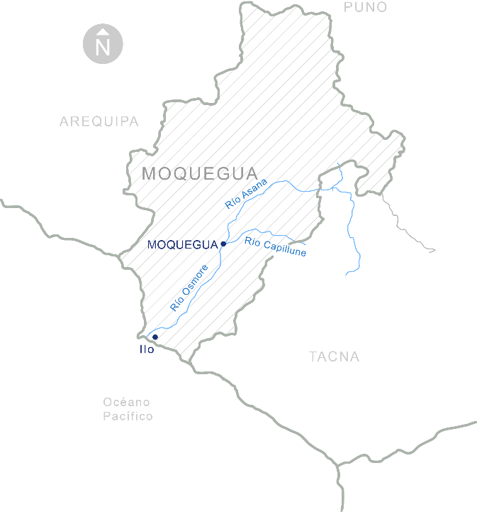
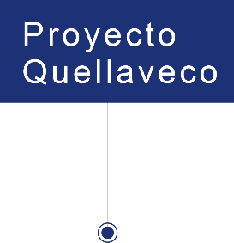


UBICACIÓN

Slide 3







RESUMEN DEL PROYECTO
DESCRIPCIÓN
OPERACIONES
Somos una de las inversiones privadas más importante del país.
Nuestro activo más valioso es la relación de confianza y diálogo con Moquegua, que cuidamos y preservamos con orgullo.
Nuestros proyectos están alineados a los Objetivos de Desarrollo Sostenible (ODS).
PRODUCTOS:
Cobre y Molibdeno
PROCESAMIENTO:
127.5 ktpd
Mina:
Tajo abierto, reservas de 1.3Bt, 0.57% TCu1
PRODUCCIÓN:
330 ktpa primeros 5 años/ 300 ktpa primeros 10 años
Mano de obra:
2 500 puestos para operación
VIDA ÚTIL:
30 AÑOS
Accionistas:
ANGLO AMERICAN: 60%
Mitsubishi :40%

Slide 4
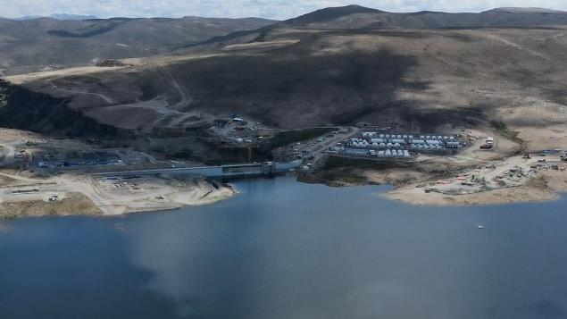
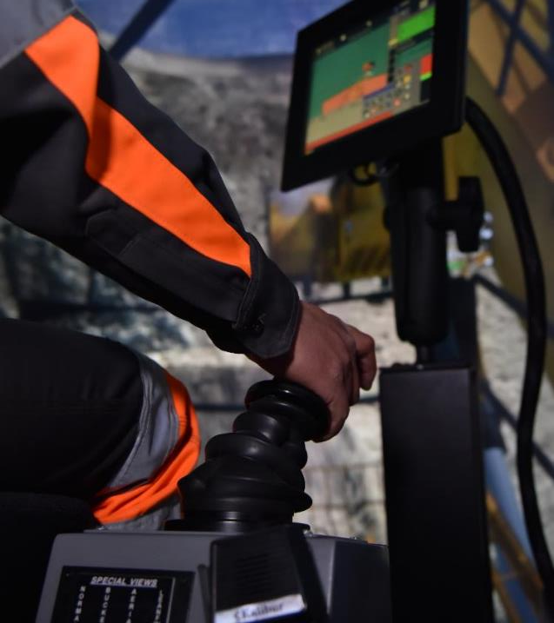
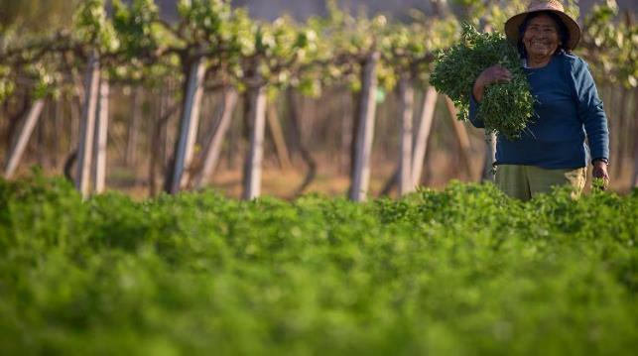
NUESTRO PROPÓSITO:
Reimaginar la minería para mejorar la vida de las personas
Creamos infraestructura de valor que contribuye incrementar el suministro de agua de calidad en el futuro.
Somos parte del desarrollo social participativo, buscando el consenso. Dialogamos pensando en la solución de problemas de fondo.

Slide 5
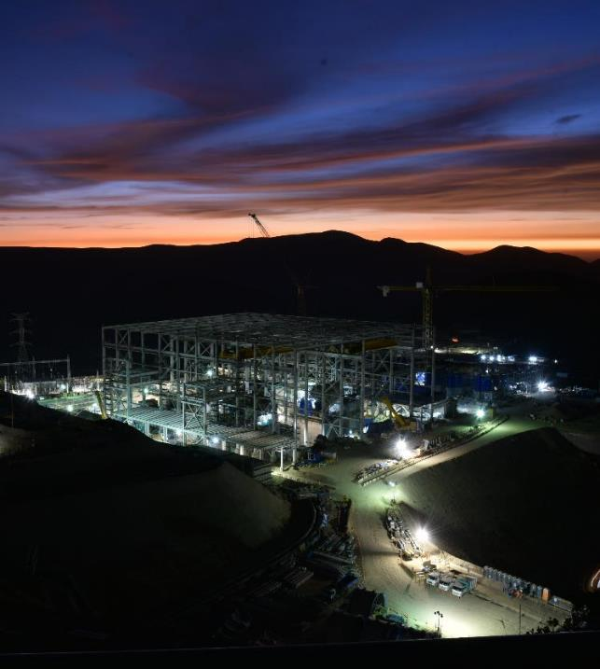
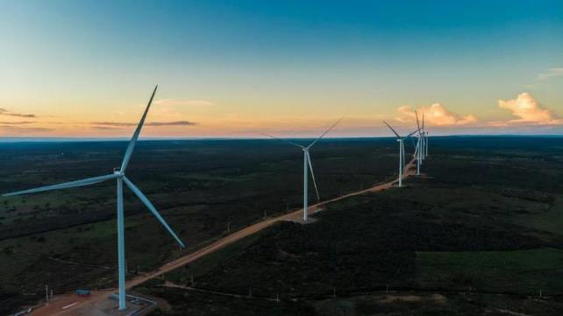
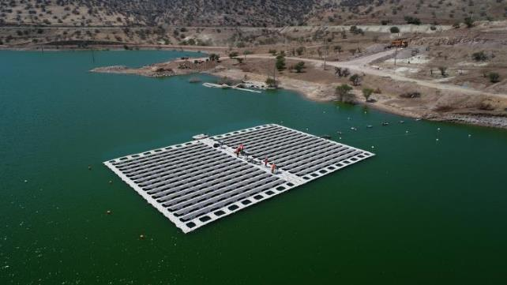
En Quellaveco estamos cambiando la forma de hacer minería. Tecnología, innovación y sustentabilidad trabajando de la mano para construir la primera mina 100% digital del Perú

Slide 6
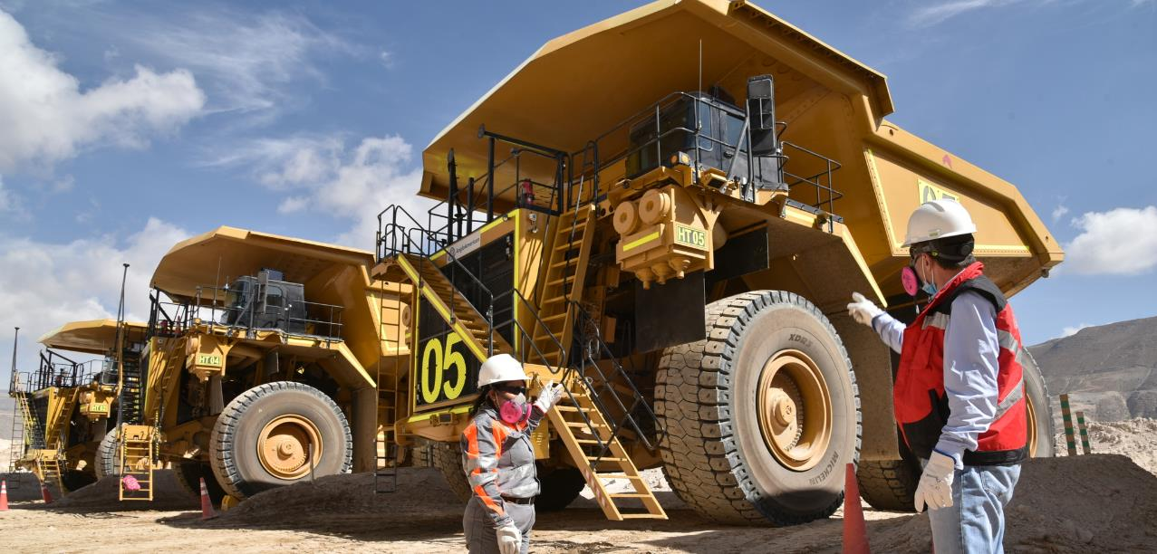
FUTURE SMART MINING
Tecnología y digitalización de la mano de la sostenibilidad

Slide 7
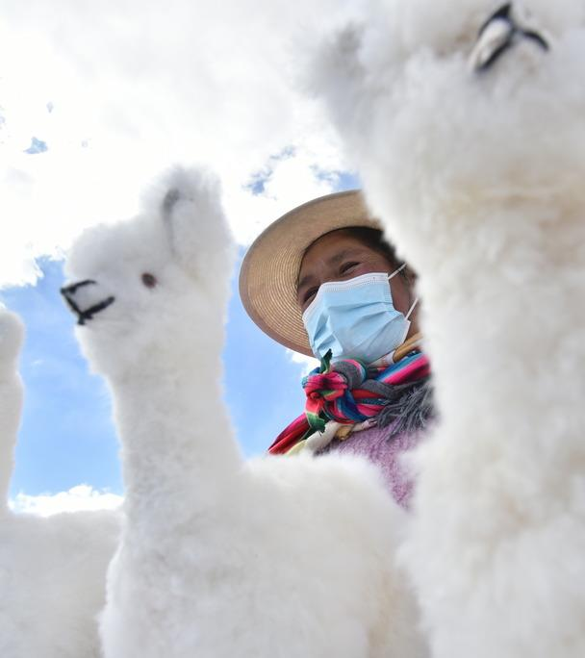



Aspiramos en ser el líder mundial en minería sostenible
La tecnología y digitalización ayudan a impulsar la sostenibilidad empresarial, y son fundamentales para el cumplimiento de nuestro Plan de Minería Sustentable.
El plan se basa en nuestros tres pilares corporativos
Comunidades Prósperas
Líder confiable
Medio ambiente saludable

Slide 8
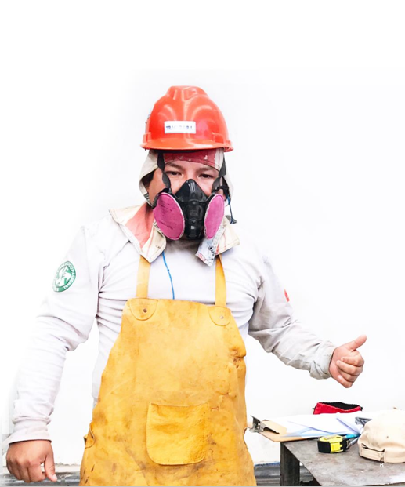

Líder confiable
Promovemos un esquema social participativo, buscando el consenso.
Implementación de espacios multiactor
Plataforma de Desarrollo Colaborativo Regional: plataforma catalizar las oportunidades de desarrollo.
Fortalecimiento de la gestión pública: Servicios de asistencia técnica y programas de especialización
Espacios de encuentro para compartir propuestas de desarrollo: Fondo de Desarrollo de Moquegua – S/. 1000 millones
Integridad: respondemos y estamos cerca de la gente.
Diálogo y rendición de cuentas: Comité de Monitoreo, Evaluación y seguimiento de los acuerdos de la Mesa de Diálogo, Monitoreo Ambiental Participativo.
Anglo American Te Escucha – AATE: Espacio de atención y diálogo. Más de 4600 casos atendidos desde el 2012

Slide 9
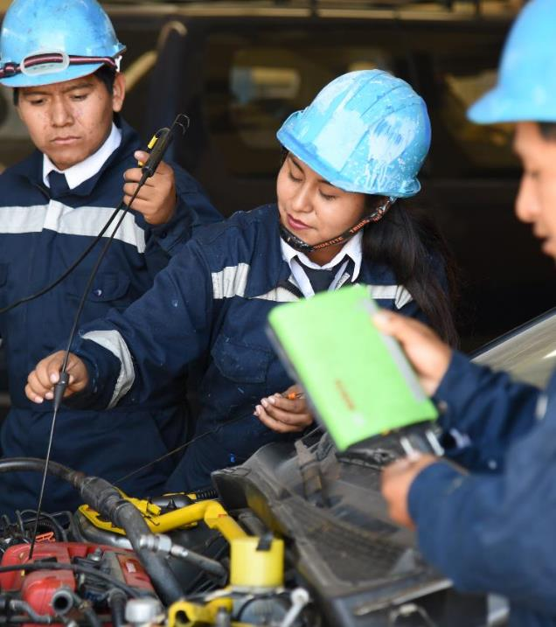

Comunidades prósperas
El futuro es más competitivo, retador y tecnológico
Educación
Instituto José Carlos Mariátegui, el primer centro de excelencia del país.
Programa Adelante: 2355 jóvenes EBR, 380 estudiantes de institutos, 175 docentes capacitados. Declaratoria de interés regional la incorporación de habilidades blandas en los niveles de educación básica y superior.
Programa de Fortalecimiento de Capacidades: Mejorar la empleabilidad de los moqueguanos. 9 programas de capacitación desde el 2018 hasta la fecha. 2850 beneficiarios

Slide 10
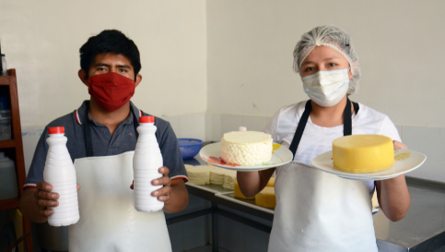
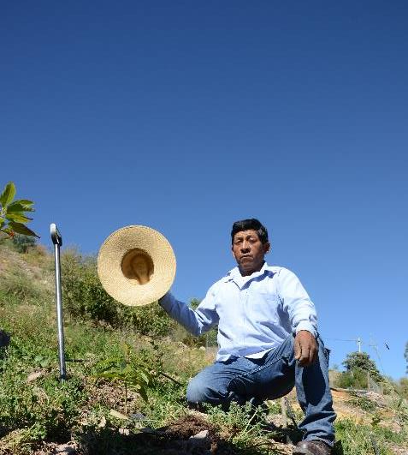
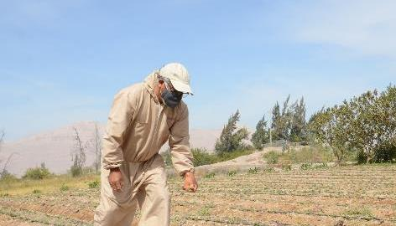
AgroQuellaveco
Anglo American puso a disposición de los agricultores y ganaderos locales un fondo de garantía de S/5 millones para otorgar créditos a tasas preferenciales (intereses del 3% al 5% anual), a través de la cooperativa local Santa Catalina

Slide 11
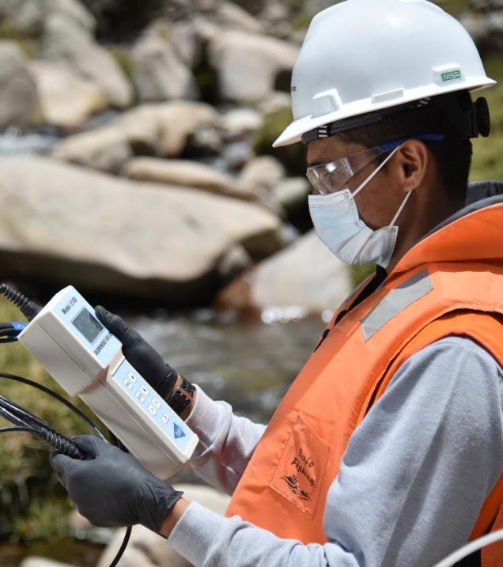

Medio ambiente saludable
Queremos lograr un impacto neto positivo
¿Cómo?
Creamos infraestructura de valor que garantiza el suministro de agua de calidad en el futuro.
Gestión ambiental 100% digital.
Uso eficiente del agua. #DescargaCero e incremento en su recuperación (~30%).
Chilota – Chincune: No competimos por el agua, promovemos la agroexportación.
Promoción de la diversidad – Campaña de reforestación de 100 hectáreas (hasta el 2023).
Monitoreo Ambiental Participativo: 9 años de MAP en más de 200 puntos de monitoreo.

Slide 12
Quellaveco, pionera en operar con energía 100% renovable en el Perú

Slide 13
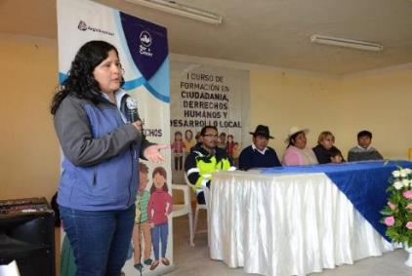
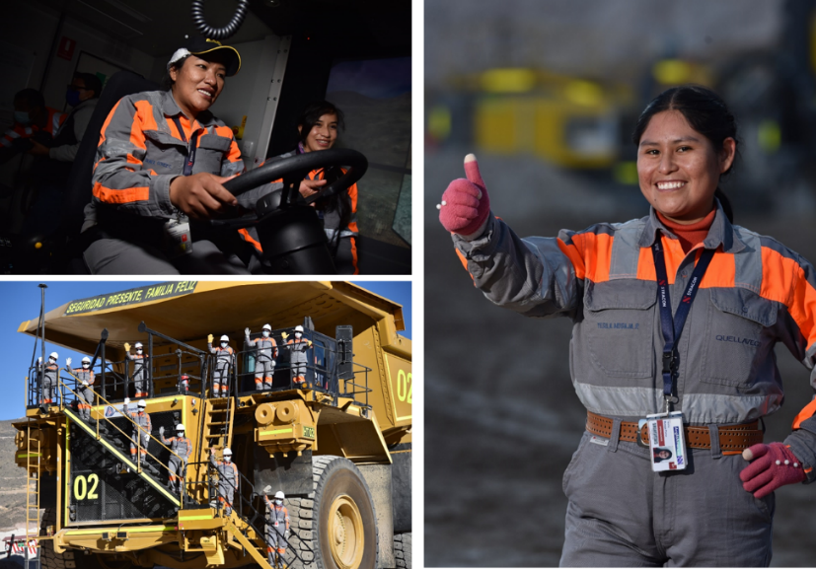
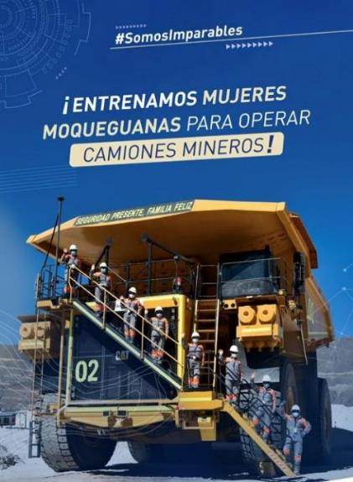
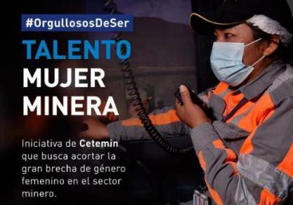
Debida diligencia en derechos humanos
Parte de nuestra conducta empresarial responsable

Slide 14
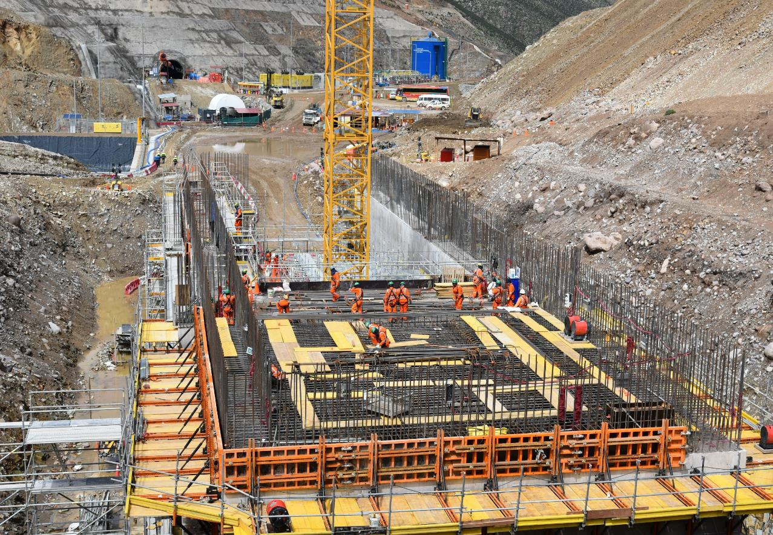
OPORTUNIDADES
Sostenibilidad
Fondo de Desarrollo de Moquegua.
Proyectos de inversión social y fortalecimiento de capacidades
Transparencia: Monitoreo Ambiental Participativo.
Reactivación económica e incremento de empleo y proveedores locales.
Somos una de las inversiones privada más importante del país. Perú cuenta con las condiciones para liderar la tecnología minera en la región.
Plataforma de desarrollo regional colaborativo.
Generar impacto económico a través de alianzas e iniciativas inclusivas e intersectoriales.
Digitalización y automatización desarrollo de nuevas habilidades e impulso a la sostenibilidad.
Educación en tecnología e innovación
Promoción del clúster tecnológico en el sur. Instituto Tecnológico JCM.
Notes:
RE

Slide 15
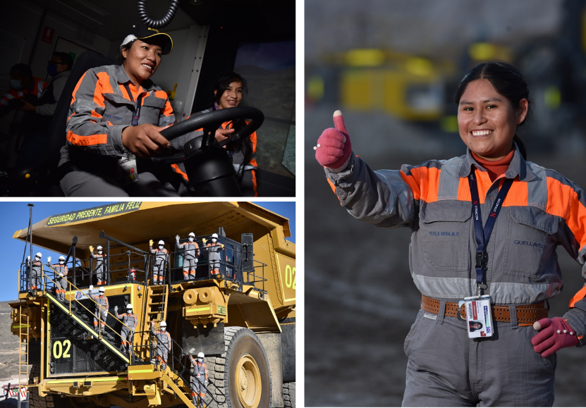
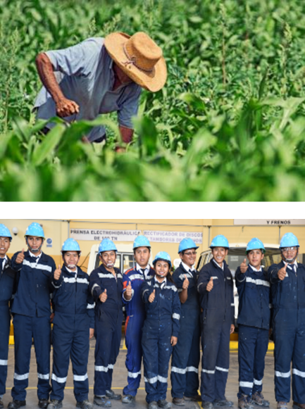
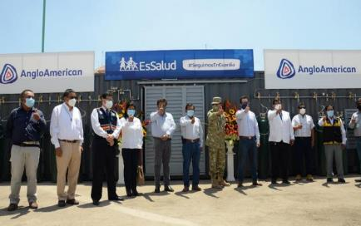
REIMAGINAMOS LA MINERÍA PARA MEJORAR LA VIDA DE LAS PERSONAS

